Slide 1
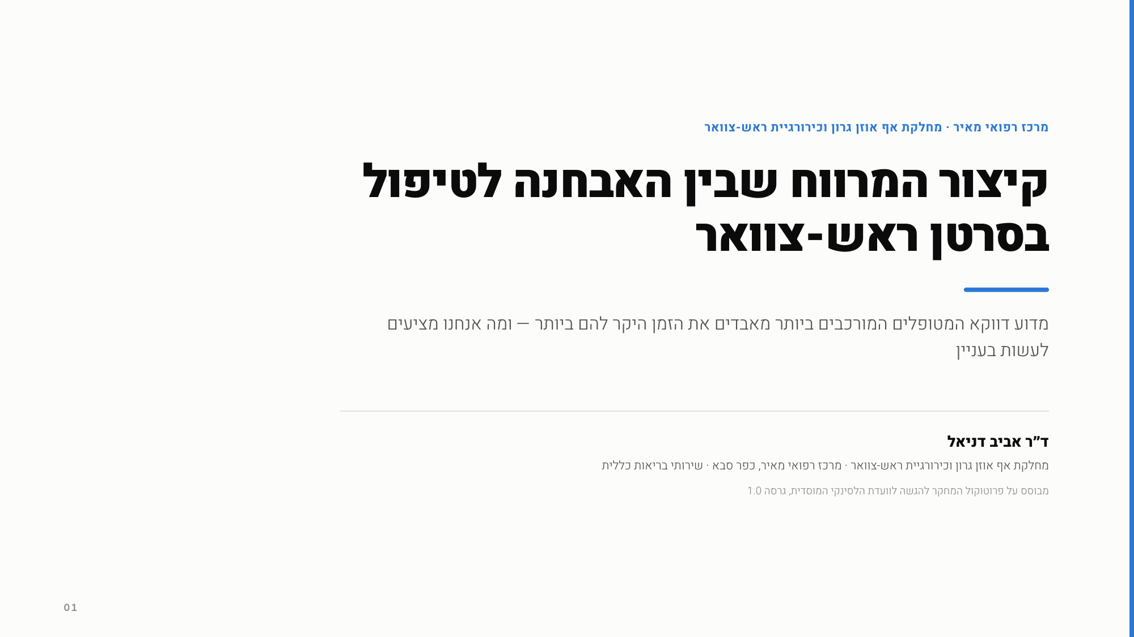
Notes:
פתיחה. שם המחקר, המחלקה, המוסד. אין נתונים על השקף הזה ואין צורך להתעכב עליו.
הנחת הבסיס שממנה יצא המחקר, ואם יש משפט אחד לומר בפתיחה — זה הוא:
בניהול של מטופל אונקולוגי מורכב יש זמן מת רב. פרקי זמן שבהם דבר אינו מקדם את הטיפול — לא בירור, לא החלטה, לא ביצוע. זה אינו זמן רפואי; זה זמן ארגוני. יש לפעול לצמצם אותו ולקבל החלטות איכותיות ומהירות יותר — ולכל הפחות, יש להתחיל למדוד אותו ולהבין את הפערים, שלמיטב ידיעתנו אין להם היום מעקב מפורסם.
סדר האמירה חשוב: התחל מהטענה הצנועה — ״לכל הפחות, למדוד״. היא מחזיקה בין אם המרווח יתקצר ובין אם לא, והיא זו שהופכת את ההרצאה מהצעת פתרון לשאלת מחקר. הטענה השאפתנית יותר באה אחריה, לא לפניה.
ודיוק שחייב להישמר בכל אמירה על המעקב: מה שנבדק ונמצא הוא שאין נתון ביצוע מפורסם מול חוזר 1/2020, חוזר 18/2022 או התחייבות הכללית. אל תאמר ״אין מעקב״ — ייתכן בהחלט שקיים מעקב פנימי שאיננו מכירים, ומישהו בחדר עשוי לדעת זאת. אמור ״לא נמצא נתון ביצוע מפורסם״.
הרקע האישי, אם תבחר לומר אותו — משפט אחד ובלי סיפור: את הזמן המת הזה ראיתי משני צדדים, כרופא מטפל וכבן משפחה שליווה חולה במערכת. זה מה שהוביל אותי לשאלה, ולא מה שעונה עליה — ומכאן והלאה ההרצאה היא נתונים בלבד.
מבנה ההרצאה בארבעה חלקים: מי המטופל ומה המסלול; היכן העיכוב ובמי; מה הפתרון הקיים ומדוע אינו מספיק; ומה אנחנו מציעים לבדוק.

Slide 2
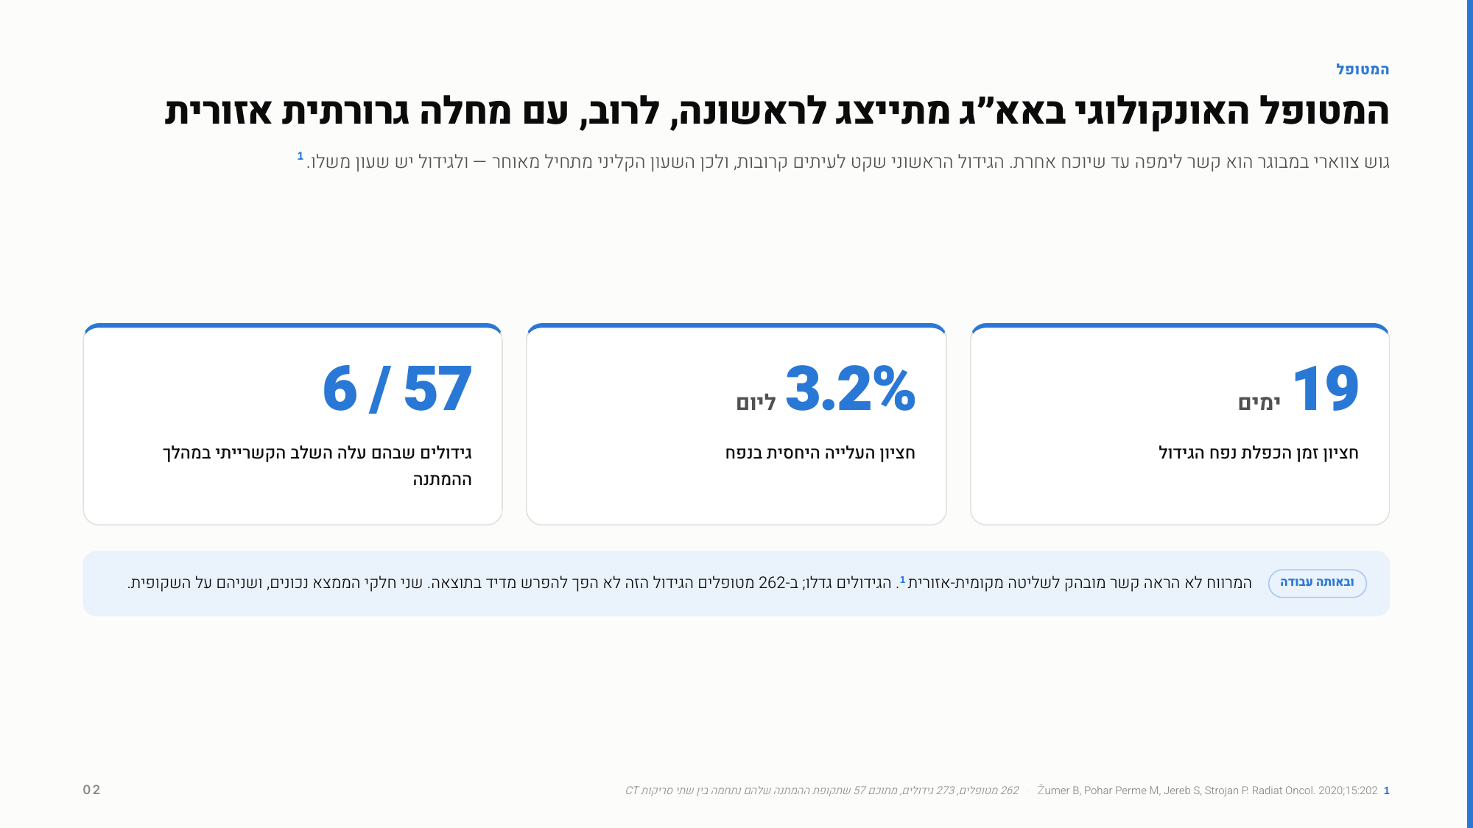
Notes:
הכותרת אומרת את הדבר עצמו, ולא נשענת על הקיקר הקטן שמעליה: המטופל האונקולוגי באא״ג מתייצג לראשונה, לרוב, עם מחלה גרורתית אזורית.
הדגש במילה אזורית. בראש-צוואר קשר לימפה צווארי הוא גרורה אזורית — N — ולא מחלה גרורתית מרוחקת. רוב המטופלים מתייצגים עם מחלה מתקדמת מקומית-אזורית, לא עם M1. אם תאמר ״מחלה גרורתית״ בלי המילה אזורית, האונקולוג בחדר ישמע M1, וזו טענה אחרת לגמרי ולא נכונה.
המנגנון, במשפט: גוש צווארי במבוגר הוא קשר לימפה עד שיוכח אחרת. הגידול הראשוני שקט לעיתים קרובות — בסיס הלשון, השקד, ההיפופרינקס, האף-לוע — ולכן האירוע שמביא את המטופל אלינו הוא כבר סימן להתפשטות. השעון הקליני מתחיל מאוחר.
הסבר פשוט למספרים, כי הם נקראים לא נכון אם לא מסבירים אותם:
הנתון 6/57 ו-19 הימים לקוח ממחקר שבדק 262 מטופלים ו-273 גידולים. רק ב-57 מהם הצליחו לתחום את זמן ההמתנה בין שתי סריקות CT — כלומר רק שם הצמיחה נמדדה בפועל ולא חושבה במודל. התוצאה: חציון עלייה של 3.2% בנפח ליום, וחציון זמן הכפלת נפח של 19 ימים. ב-6 מתוך 57 הגידולים שנמדדו פעמיים, שלב המחלה הקשרייתי (N stage) עלה במהלך ההמתנה הזו עצמה.
שים לב לניסוח: הדרגה שעלתה היא הקשרייתית (N), לא ה-T. במקור מדובר ב-nodal upstaging. אל תאמר T stage — מי שמכיר את העבודה ישמע את זה.
ואת ההסתייגות אומרים מיד, לא ממתינים שתישאל: באותה עבודה עצמה המרווח לא הראה קשר מובהק לשליטה מקומית-אזורית. הגידולים גדלו; ב-262 מטופלים הגידול הזה לא הפך להפרש מדיד בתוצאה הקלינית. שני חלקי הממצא נכונים ושניהם על השקף.
המסר: השעון הקליני מתחיל מאוחר, ולגידול יש שעון משלו. לא יותר מזה — הטענה על הישרדות מגיעה בשקף 6, עם קוהורטות גדולות.

Slide 3
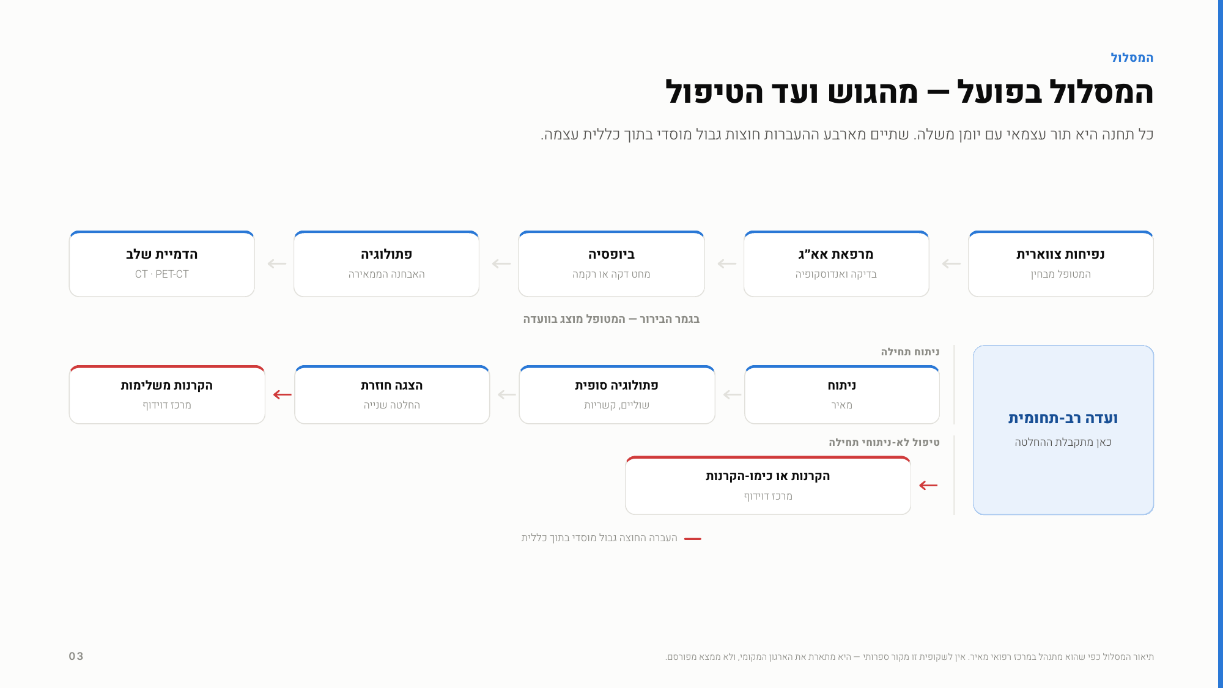
Notes:
זה תיאור של המסלול אצלנו, לא ממצא מהספרות, והשקף אומר זאת במפורש בתחתיתו.
העיקר הוא לא רשימת התחנות אלא מה שביניהן: כל תחנה היא תור עצמאי עם יומן משלה. הפתולוגיה, ההדמיה, האונקולוגיה, מכון ההקרנות והכירורגיה אינם תחת אותה אחריות תפעולית.
ושתיים מההעברות חוצות גבול מוסדי בתוך כללית עצמה — בית החולים המנתח והמרכז האונקולוגי הם אתרים שונים. זה מסומן באדום, ולזה חוזרים בשקף 9.

Slide 4
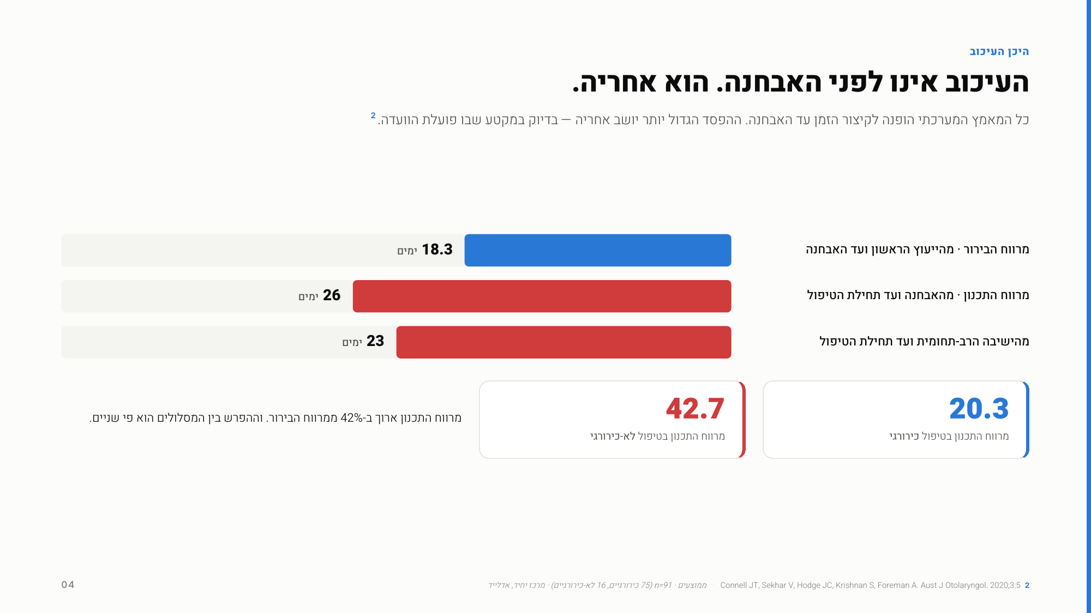
Notes:
זה הממצא שאינו אינטואיטיבי, והוא הבסיס לכל המחקר.
מרווח הבירור — מהייעוץ הראשון ועד האבחנה — 18.3 ימים בממוצע. מרווח התכנון — מהאבחנה ועד תחילת הטיפול — 26 ימים, ארוך ב-42%.
השורה השלישית היא החשובה: גם אחרי שהוועדה התכנסה והכריעה, חלפו עוד 23 ימים בממוצע. הוועדה אינה קו הסיום. היא תחנה.
הפילוח לפי מודאליות חד עוד יותר: 20.3 ימים בכירורגי מול 42.7 בלא-כירורגי.
מגבלה, אם נשאל: זו עבודה ממרכז יחיד באוסטרליה, n=91, מתוכם 16 בלבד לא-כירורגיים. היא מפרקת את המסלול למקטעים טוב מכל עבודה אחרת שמצאנו, וזו הסיבה שהיא כאן.

Slide 5
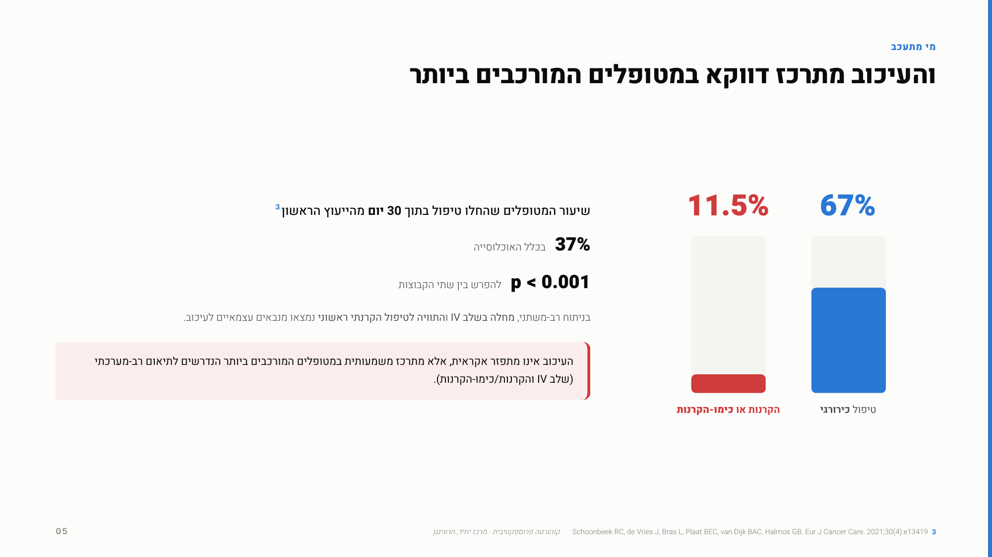
Notes:
זו השקופית המרכזית של ההרצאה. תן לה זמן ואל תוסיף עליה.
רק 37% מהמטופלים החלו טיפול תוך 30 יום מהייעוץ הראשון. הפילוח: 67% בכירורגיים מול 11.5% בלבד בהקרנות או כימו-הקרנות, p < 0.001.
בניתוח רב-משתני, שלב IV והתוויה לטיפול הקרנתי ראשוני היו מנבאים עצמאיים לעיכוב.
הנוסח שעל השקף הוא אובייקטיבי בכוונה: העיכוב אינו מתפזר אקראית אלא מתרכז משמעותית במטופלים המורכבים ביותר, הנדרשים לתיאום רב-מערכתי. אל תוסיף לו נופך רגשי בעל פה — הנתון חזק לבדו, והחדר הזה מגיב טוב יותר לנתון.
שים לב שזה אותו כיוון בדיוק כמו בשקף הקודם, בקוהורטה עצמאית ובמדינה אחרת. שתי עבודות בלתי תלויות, אותה תבנית.

Slide 6
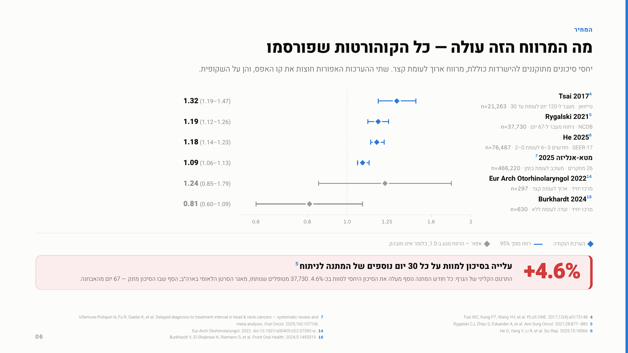
Notes:
המעבר: עד כאן דיברנו על ימים. עכשיו מה הימים האלה שווים.
ארבע קוהורטות גדולות ובלתי תלויות, יחסי סיכונים מתוקננים להישרדות כוללת בין 1.09 ל-1.32. כל אחת מהן מופיעה עם ה-n שלה ועם רווח הסמך, וההפניה בתחתית השקף.
שתי ההערכות האפורות חוצות את 1.0 ואינן מובהקות — הן על השקף בכוונה. אם לא תציג אותן, מישהו ימצא אותן.
הפס האדום בתחתית הוא השורה שהקלינאים יזכרו, ולכן הוא הוגדל: התרגום המעשי של הגרף. כ-4.6% עלייה בסיכון למוות על כל 30 יום נוספים עד הניתוח, בקוהורטה של 37,730 מטופלים. יחס סיכונים הוא טיעון; קצב לכל שלושים יום הוא כמות שאפשר למדוד מולה החלטת תיזמון.
אם יישאל על הסף: 67 יום מהאבחנה הוא הנקודה שבה ההפרש הופך מובהק בשתי עבודות נפרדות על מאגר הסרטן הלאומי האמריקאי.

Slide 7
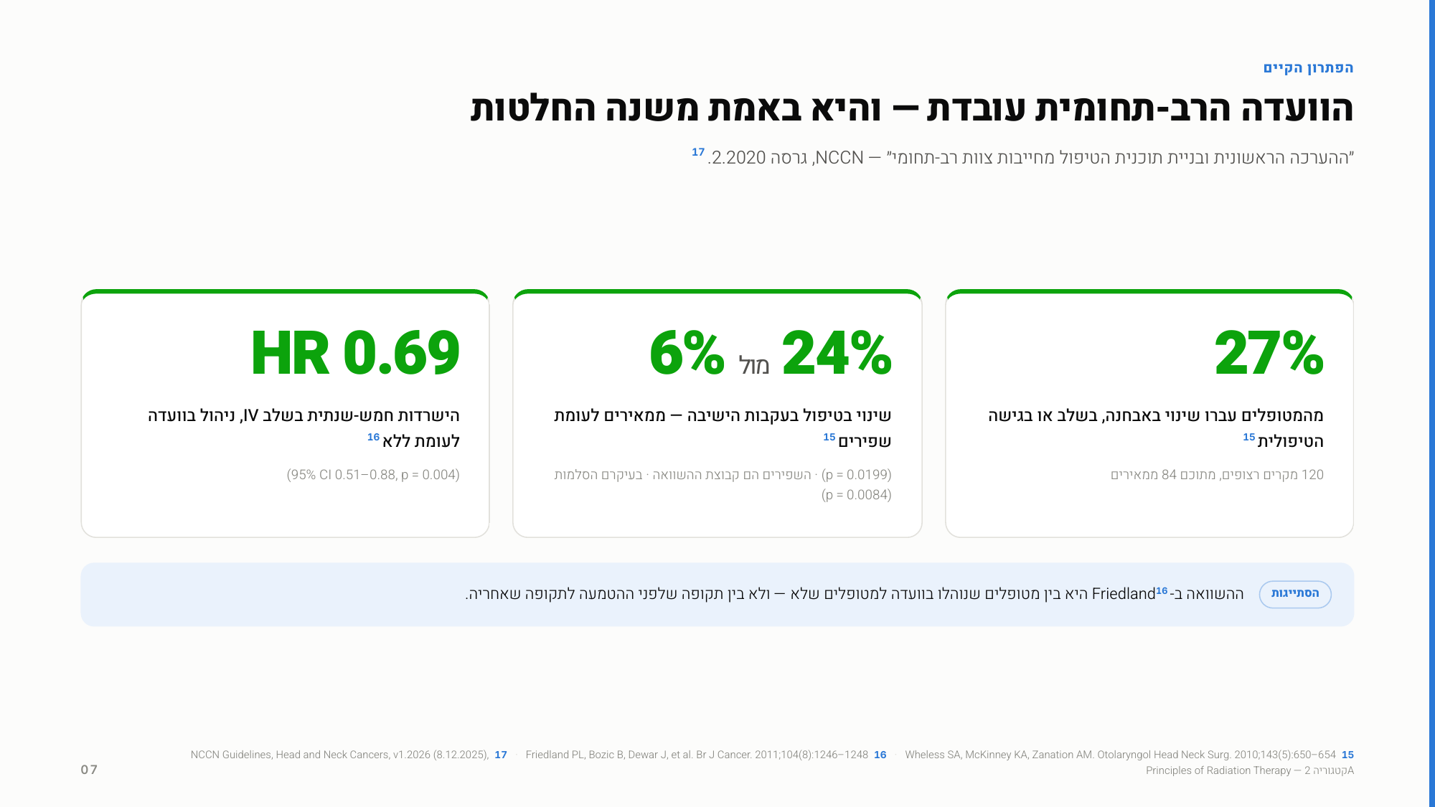
Notes:
כאן אני משבח את הוועדה, ובכוונה — מי שיושב בחדר יושב בה.
27% מהמקרים עברו שינוי באבחנה, בשלב או בגישה הטיפולית, בעבודה פרוספקטיבית שרשמה את התוכנית לפני הישיבה ואחריה.
האריח האמצעי הוא הנתון החזק, וצריך לומר אותו נכון: 24% מהמקרים הממאירים מול 6% מהשפירים — שתי הקבוצות אחרי הישיבה. זו אינה השוואה של לפני ואחרי. השפירים הם קבוצת ההשוואה, והעובדה שהם כמעט אינם זזים היא מה ששולל שהשינוי הוא תוצר של עצם הדיון החוזר.
והשינויים היו בעיקרם הסלמות בניהול — הוועדה מצאה תת-טיפול, לא עודף טיפול.
הסתייגות שאומרים ביוזמה: ההשוואה ב-Friedland היא בין מטופלים שנוהלו בוועדה למטופלים שלא, ולא בין תקופה שלפני ההטמעה לתקופה שאחריה.

Slide 8
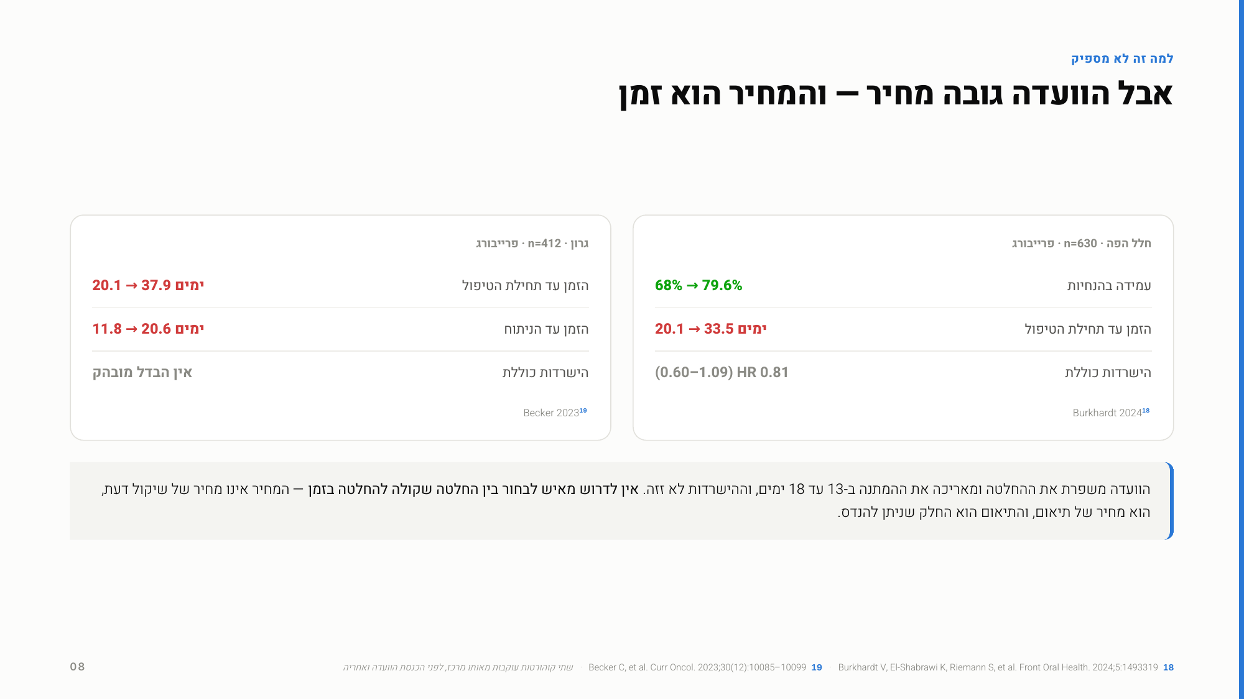
Notes:
וכאן מגיע הפרדוקס, והוא מתועד באותה ספרות שמשבחת את הוועדה.
שתי קוהורטות מאותו מרכז: העמידה בהנחיות עלתה מ-68% ל-79.6%, והזמן עד תחילת הטיפול התארך מ-20.1 ל-33.5 ימים בחלל הפה ומ-20.1 ל-37.9 בגרון. ההישרדות לא זזה באופן מובהק באף אחת מהן.
כלומר: הוועדה משפרת את ההחלטה, מאריכה את ההמתנה ב-13 עד 18 ימים, וההישרדות לא זזה.
את זה מעלים ראשון וביוזמה. הטיעון חלש בהרבה כשהוא עולה מהרצפה.
והמשפט שסוגר: אין לדרוש מאיש לבחור בין החלטה שקולה להחלטה בזמן. המחיר אינו מחיר של שיקול דעת — הוא מחיר של תיאום, והתיאום הוא החלק שניתן להנדס.

Slide 9
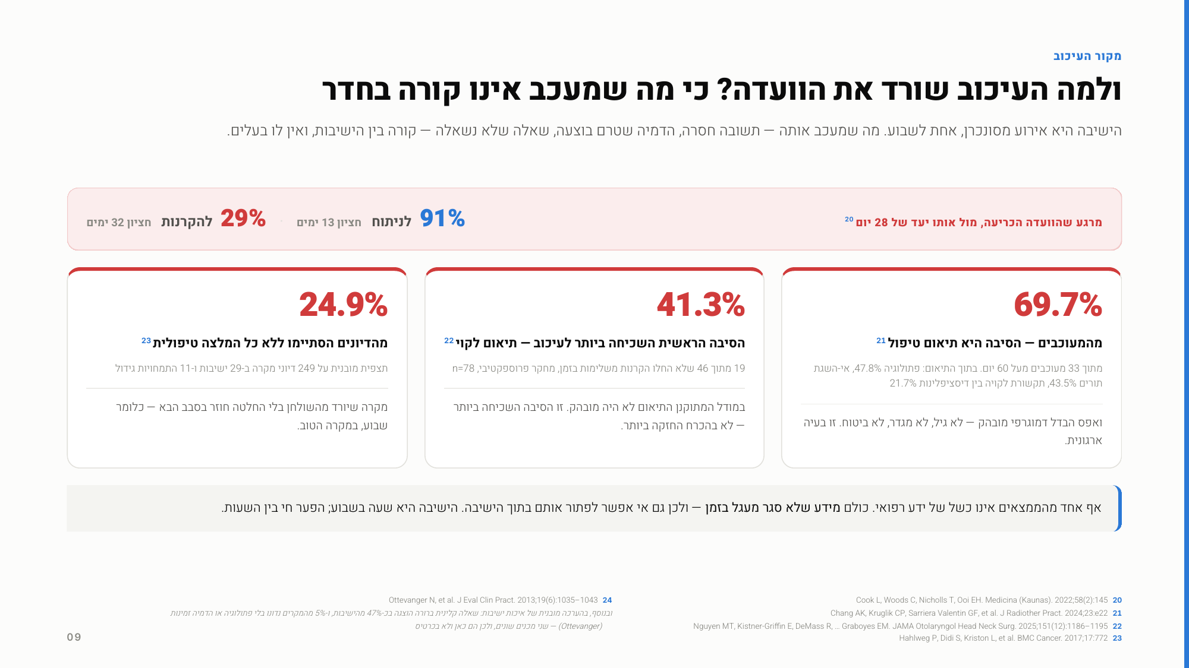
Notes:
זו השקופית שעונה על השאלה שתישאל ממילא: אם הוועדה קיימת ועובדת, למה עדיין מתעכבים?
הפס למעלה הוא העובדה, והוא הנתון החזק בשקופית: מדידה מרגע ההחלטה, מול אותו יעד של 28 יום — 91% בניתוח מול 29% בהקרנות. חציון 13 ימים מול 32. אותה נקודת התחלה, אותו יעד, פער של פי שניים וחצי.
שים לב למה זה חשוב: זו הגרסה מעוגנת-ההחלטה של 67% מול 11.5% שבשקף 5. היא מסלקת את הטענה שהפער נובע מאיפה שהשעון מתחיל.
שלושת הכרטיסים הם ההסבר.
69.7% מהמעוכבים — תיאום. ובתוך התיאום: פתולוגיה 47.8%, אי-השגת תורים 43.5%, תקשורת לקויה בין דיסציפלינות 21.7%. ובאותה עבודה — אפס הבדל דמוגרפי מובהק. לא גיל, לא מגדר, לא ביטוח. זה מה שהופך את זה לבעיה ארגונית ולא חברתית.
41.3% — הסיבה הראשית השכיחה ביותר בקרב מי שלא החל הקרנות משלימות בזמן, במחקר פרוספקטיבי. אמור את המכנה בקול: 19 מתוך 46 מעוכבים, לא מתוך 78.
ואת ההסתייגות אמור ביוזמה, לפני שישאלו: במודל המתוקנן התיאום לא היה מובהק (aOR 0.66, 0.22–1.95). היחיד שכן היה מובהק הוא סיבוכים סב-ניתוחיים (0.17, 0.04–0.66). כלומר: הסיבה השכיחה ביותר — לא בהכרח הגורם החזק ביותר. מי שיפתח את המאמר יראה את זה.
24.9% מהדיונים ללא המלצה — תצפית מובנית על 249 דיוני מקרה.
ה-47% וה-5% של Ottevanger נמצאים בשורת המקורות ולא בכרטיס, בכוונה: המכנה שלהם שונה (ישיבה מול מקרה), ואי אפשר להציג אותם באותו אובייקט ויזואלי בלי לשקר.
המסגור שנושא את כל השאר: הישיבה היא אירוע מסונכרן שמשרת בעיה א-סינכרונית. היא שעה בשבוע; מה שמעכב אותה קורה בין השעות ואין לו בעלים.

Slide 10
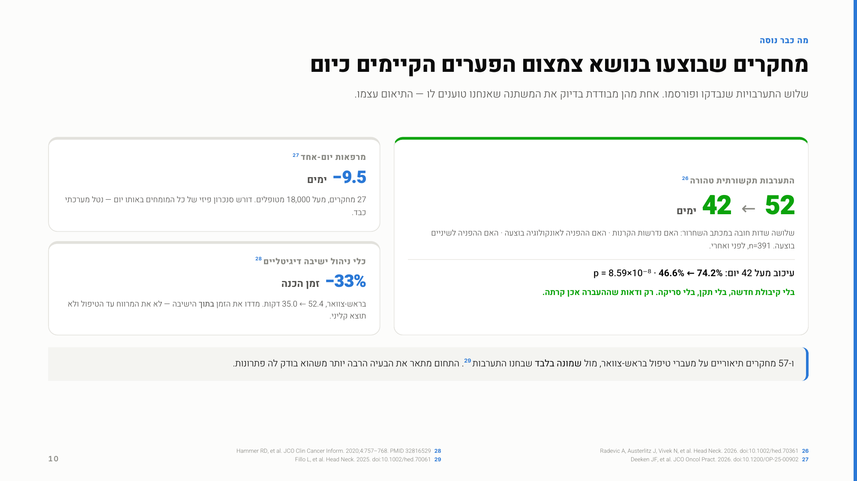
Notes:
זו השקופית שעונה מראש על ההשגה החזקה ביותר שתעלה: ״אולי האילוץ הוא קיבולת, לא תקשורת״.
הכרטיס הגדול הוא הראיה. Vanderbilt, 391 מטופלים, לפני ואחרי. ההתערבות כולה היא שלושה שדות חובה במכתב השחרור: האם נדרשות הקרנות משלימות, האם ההפניה לאונקולוגיה בוצעה, האם ההפניה לשיניים בוצעה.
התוצאה: חציון 52 ← 42 יום. עיכוב מעל 42 יום ירד מ-74.2% ל-46.6%. p קטן מ-10 בחזקת מינוס 7.
ואת המשפט הזה אמור לאט: בלי קיבולת חדשה, בלי תקן חדש, בלי סריקה נוספת. רק ודאות שההעברה אכן קרתה. עשרה ימים.
שני הכרטיסים הקטנים הם ההקשר, ושניהם עם הסתייגות:
מרפאות יום-אחד מקצרות ב-9.5 ימים — אבל דורשות סנכרון פיזי של כל המומחים באותו יום. זה נטל מערכתי כבד, והוא הסיבה שזה לא התפשט.
כלי ניהול ישיבה דיגיטליים חוסכים 33% מזמן ההכנה בראש-צוואר — אבל מדדו את הזמן בתוך הישיבה. לא את המרווח עד הטיפול, ולא תוצא קליני. אמור את זה במפורש; זה ההבדל בין מה שנמדד עד היום לבין מה שאנחנו מציעים למדוד.
והסיום: 57 מחקרים תיאוריים מול שמונה שבחנו התערבות. התחום מתאר את הבעיה הרבה יותר משהוא בודק לה פתרונות — וזה המקום שהמחקר שלנו נכנס אליו.

Slide 11
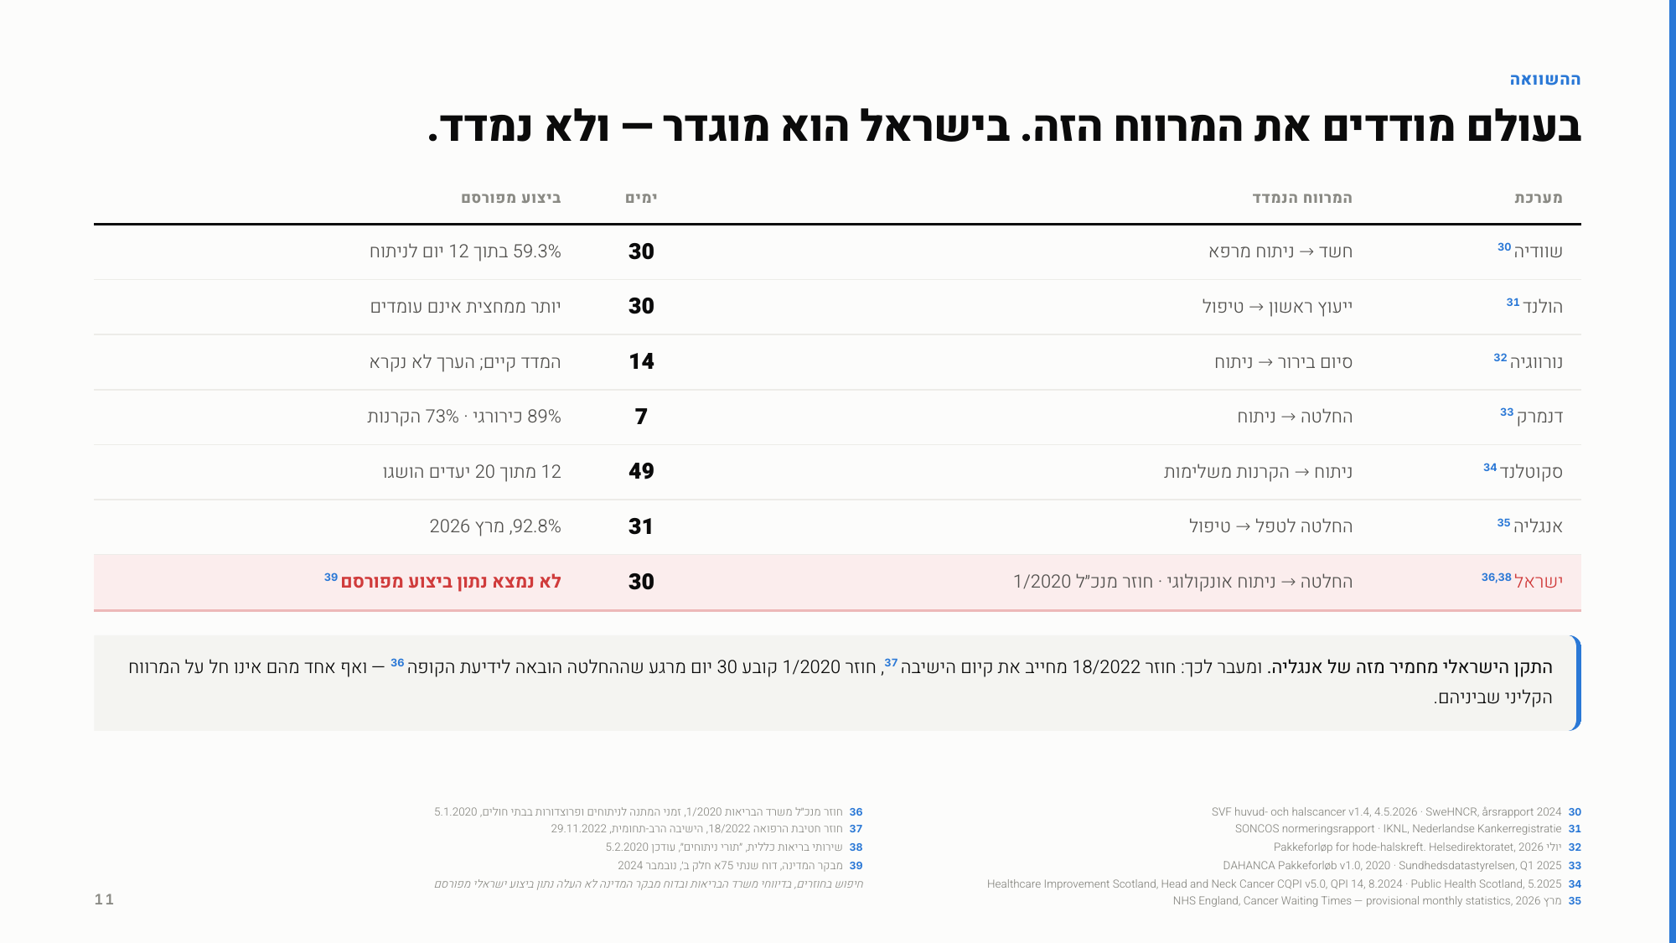
Notes:
שש מערכות בריאות מפעילות שעון ייעודי לראש-צוואר ומפרסמות את הביצוע שלהן. המשותף להן אינו שהן עומדות ביעד — אף אחת אינה ב-100%. המשותף הוא שכל אחת יודעת מה המספר שלה.
בישראל המסגרת קיימת ומחייבת: חוזר מנכ״ל 1/2020 קובע 30 יום לניתוח אונקולוגי מרגע שההחלטה הובאה לידיעת הקופה; חוזר 18/2022 מחייב את קיום הישיבה הרב-תחומית ואת תיעודה. וכללית פרסמה התחייבות משלה למבוטחים.
חיפוש בחוזרים, בדיווחי משרד הבריאות ובדוח מבקר המדינה לא העלה נתון ביצוע מפורסם מול אף אחת משלוש ההתחייבויות. זו היעדרות שנבדקה, לא היעדרות שהונחה.
נסח את זה בזהירות: לא נמצא נתון ביצוע מפורסם. אל תאמר שאין מעקב — ייתכן מעקב פנימי שאיננו מכירים, ואם מישהו בחדר יודע על קיומו, טענה גורפת תאבד לך את השקף הזה ואת שקף 11 יחד איתו.
המשפט שצריך להישאר: התקן הישראלי מחמיר מזה של אנגליה. מה שחסר הוא הנראוּת.
ודיוק חשוב: אף אחד מהחוזרים אינו חל על המרווח הקליני שבין האבחנה לוועדה ולטיפול. הם תוחמים את קצוות המסלול, לא את אמצעו.

Slide 12
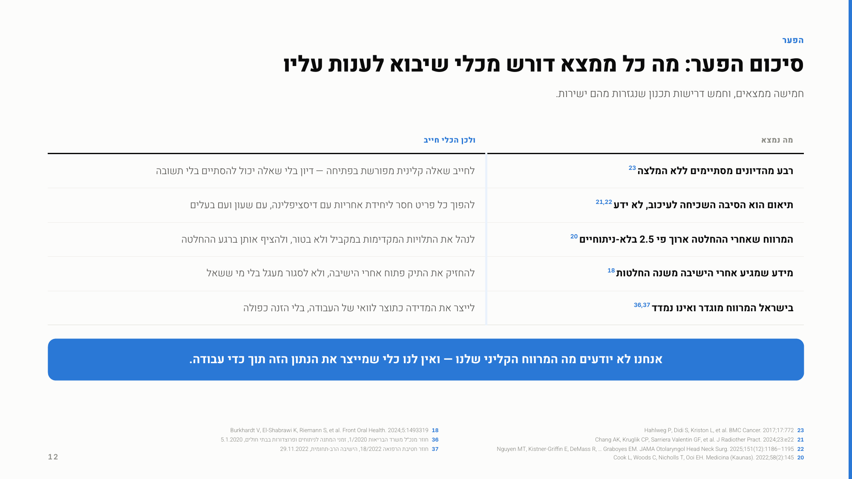
Notes:
זו אינה שקופית סיכום — זו שקופית גזירה. בטור הימני מה שנמצא, בטור השמאלי מה שכל ממצא דורש מכלי שיבוא לענות עליו.
אל תקרא את חמש השורות אחת-אחת. קרא את הראשונה והאחרונה, ותן לחדר לסרוק את השאר.
המשפט שמחבר: אני לא מציע כלי ומחפש לו הצדקה. חמש הדרישות בטור השמאלי נגזרות מחמישה ממצאים מדודים, וכל אחת מהן מופיעה בשקף הבא כמצב בלולאה. זה סדר הגזירה, ולא סדר השיווק.
והסיום: אנחנו לא יודעים מה המרווח הקליני שלנו — ואין לנו כלי שמייצר את הנתון הזה תוך כדי עבודה. זו הנקודה שממנה נגזרת ההצעה.

Slide 13
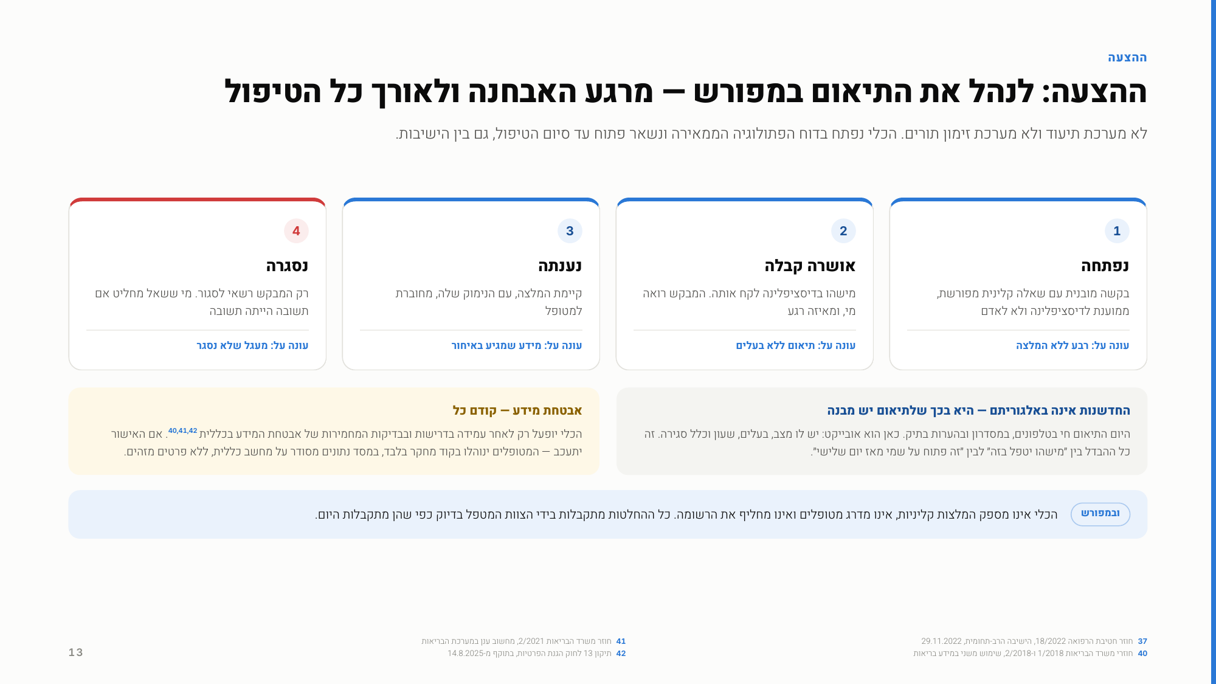
Notes:
ההצעה. שלוש נקודות, ולא יותר.
ראשית, מה זה: כל שאלה פתוחה הופכת ליחידת אחריות עם דיסציפלינה ועם שעון, בארבעה מצבים — נפתחה, אושרה קבלה, נענתה, נסגרה. והכלל היחיד שהכל תלוי בו: רק מי שפתח לולאה רשאי לסגור אותה. מי ששאל מחליט אם תשובה הייתה תשובה.
שים לב לשורה הכחולה מתחת לכל מצב — היא מצביעה על הדרישה מהשקף הקודם שאותו מצב עונה עליה. זה מה שהופך את זה מתיאור מוצר לגזירה.
וההדגשה שביקשת: הכלי אינו כלי של ועדה. הוא נפתח בדוח הפתולוגיה הממאירה ונשאר פתוח עד סיום הטיפול — כולל בין הישיבות, שם חי הפער. החדשנות אינה באלגוריתם; היא בכך שלתיאום יש מבנה. היום הוא חי בטלפונים ובמסדרון. כאן יש לו מצב, בעלים, שעון וכלל סגירה. זה ההבדל בין ״מישהו יטפל בזה״ לבין ״זה פתוח על שמי מאז יום שלישי״.
שנית, המדידה היא תוצר לוואי. כל התוצאים נגזרים מחותמות הזמן של השימוש עצמו — אין הזנה כפולה, אין טופס נפרד, ואין איסוף רטרוספקטיבי בסוף התקופה. וגם התיעוד שחוזר 18/2022 מחייב נוצר כאן ולא אחרי.
שלישית, ואת זה אומרים ביוזמה ולא בתשובה לשאלה: בשלב הראשון המחקר יופעל על נתונים סינתטיים בלבד. המערכת אינה מחוברת לשום רשומה רפואית ואינה מכילה נתוני מטופלים אמיתיים, עד לקבלת מלוא אישורי אבטחת המידע של הכללית — הערכת סיכונים, בדיקות חדירה, אכסון לפי חוזר 2/2021, התממה לפי חוזרים 1/2018 ו-2/2018, וממונה הגנת פרטיות לפי תיקון 13. זהו תנאי מוקדם מפורש בפרוטוקול.
ואם האישור מתעכב — המחקר אינו נעצר: המטופלים ינוהלו בקוד מחקר בלבד, במסד נתונים מסודר על מחשב של כללית, בלי שם ובלי תעודת זהות. קובץ המפתח נשמר בנפרד, אצל החוקר הראשי בלבד.
לכל מטופל מספר מחקר רשמי אחד, באנגלית — למשל ENT-26-007-NPC-M-09: שנה, מספר רץ, אתר, צד וחודש אבחנה. כך ברור על מי מדברים, בלי שם ובלי תעודת זהות. לפני כל פעולה קלינית הזהות מאומתת ברשומה של כללית בשני פרטים מזהים, כמקובל.
ובמפורש, כי זו השאלה הראשונה של כל קלינאי: הכלי אינו מספק המלצות קליניות, אינו מדרג מטופלים ואינו מחליף את הרשומה. כל ההחלטות מתקבלות בידי הצוות המטפל בדיוק כפי שהן מתקבלות היום.

Slide 14
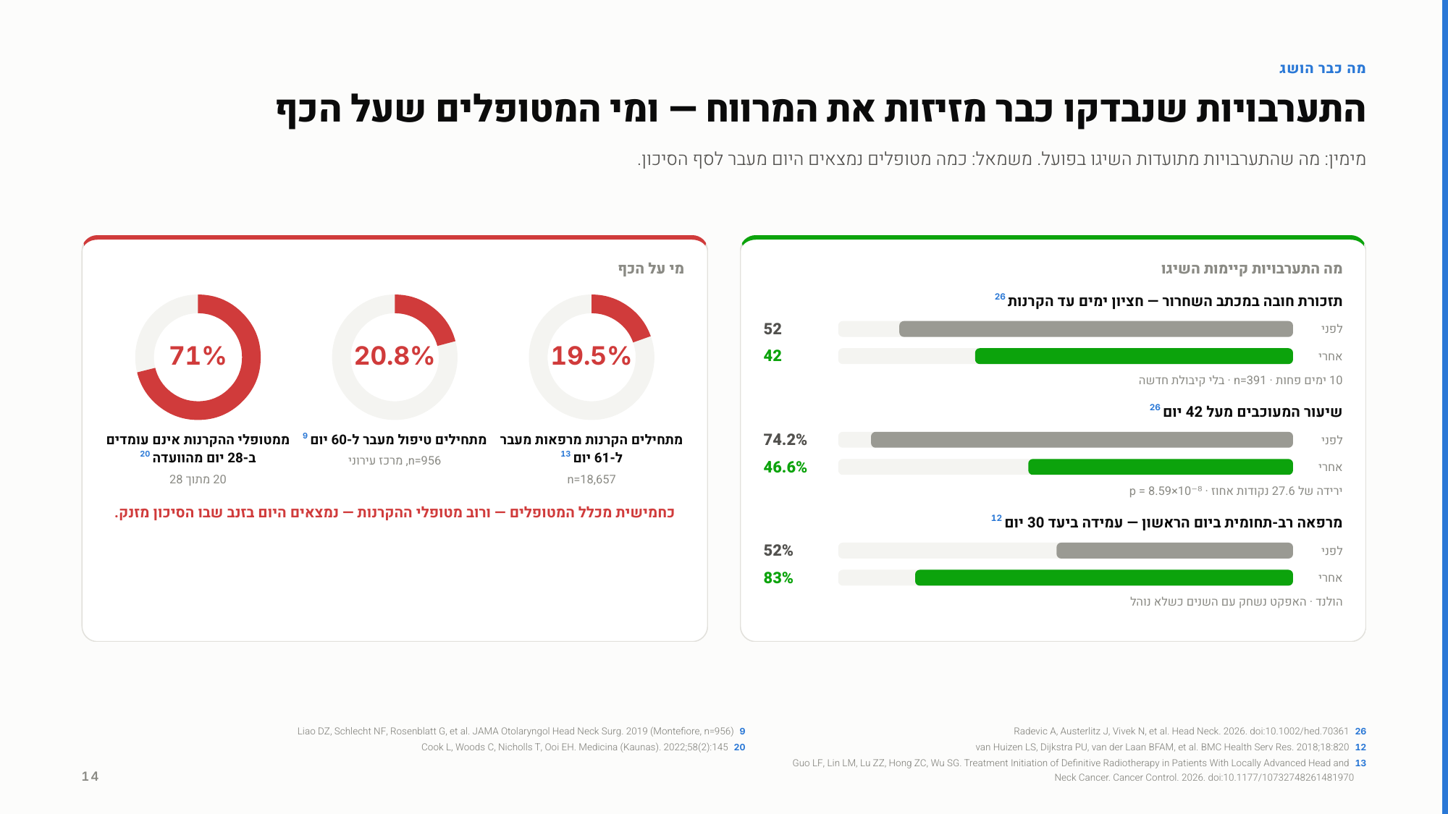
Notes:
שקף חצוי. מימין — מה שהתערבויות מתועדות כבר השיגו בפועל. משמאל — מי המטופלים שעל הכף.
מימין, שלוש השוואות לפני-אחרי:
תזכורת חובה במכתב השחרור: חציון 52 ← 42 יום עד הקרנות משלימות, 391 מטופלים, בלי קיבולת חדשה.
באותה עבודה: שיעור המעוכבים מעל 42 יום ירד מ-74.2% ל-46.6%.
מרפאה רב-תחומית ביום הראשון בהולנד: עמידה ביעד 30 הימים עלתה מ-52% ל-83%. ואמור את ההמשך ביושר: האפקט נשחק עם השנים כשלא נוהל. זו בדיוק הסיבה שצריך כלי שמחזיק את התיאום, לא רק אירוע חד-פעמי.
משמאל, שלוש עוגות:
19.5% ממטופלי ההקרנות המרפאות מתחילים מעבר ל-61 יום — 18,657 מטופלים.
20.8% מתחילים טיפול מעבר ל-60 יום — 956 מטופלים במרכז עירוני בניו יורק.
71% ממטופלי ההקרנות אינם עומדים ב-28 יום מהוועדה ועד הטיפול — 20 מתוך 28.
המשפט שסוגר: כחמישית מכלל המטופלים, ורוב מטופלי ההקרנות, נמצאים היום בזנב שבו הסיכון מזנק. אלה המטופלים שמתפספסים.

Slide 15
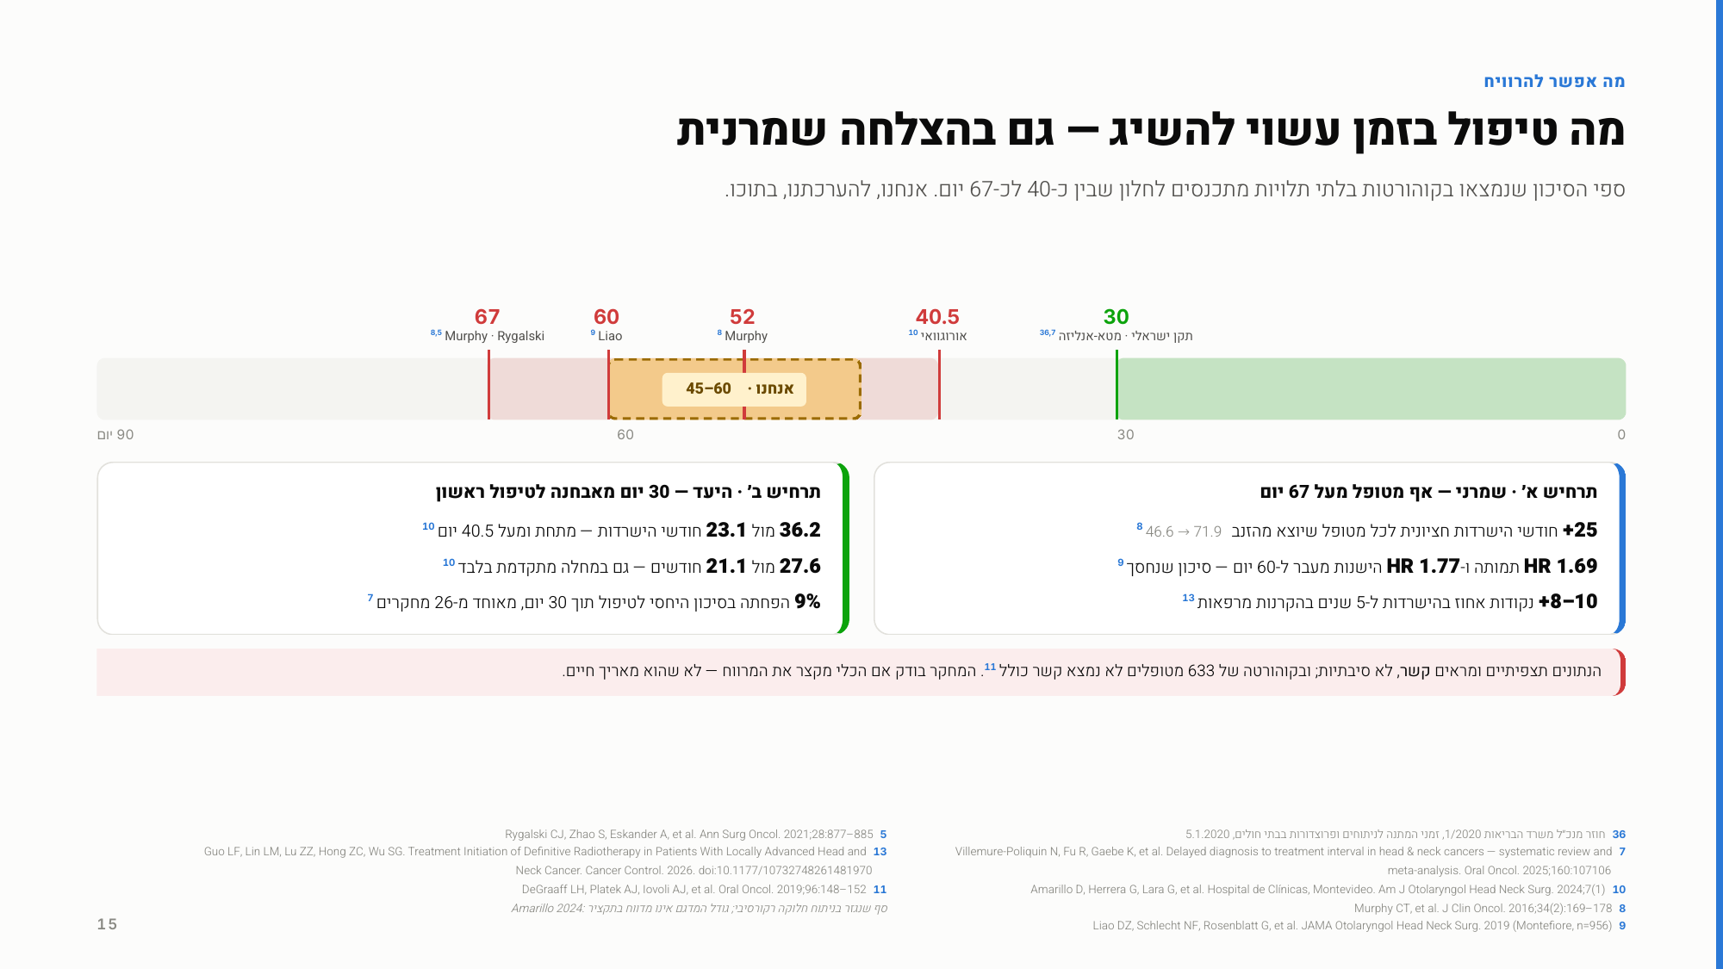
Notes:
הסקאלה למעלה היא הטיעון: ספי הסיכון שנמצאו בקוהורטות בלתי תלויות מתכנסים לחלון אחד.
30 יום — התקן הישראלי והמטא-אנליזה. 40.5 — אורוגוואי, בית החולים דה קליניקס במונטווידאו, סף שנגזר בחלוקה רקורסיבית. 46–52 ו-67 — Murphy. 60 — Liao. 67 — Rygalski בניתוח.
והמלבן המקווקו: אנחנו, להערכתנו, 45–60 יום — באמצע החלון. שוב: הערכה, לא מדידה.
תרחיש א׳ השמרני — אף מטופל מעל 67 יום:
25 חודשי הישרדות חציונית לכל מטופל שיוצא מהזנב, 46.6 ← 71.9 חודשים.
מעבר ל-60 יום: יחס סיכונים 1.69 לתמותה ו-1.77 להישנות — סיכון שנחסך.
8–10 נקודות אחוז בהישרדות ל-5 שנים בהקרנות מרפאות.
תרחיש ב׳ — היעד, 30 יום מאבחנה לטיפול ראשון:
באורוגוואי: 36.2 מול 23.1 חודשי הישרדות, מתחת ומעל 40.5 יום, p=0.006. ובמחלה מתקדמת בלבד — 27.6 מול 21.1 חודשים, p=0.009. כלומר גם בחולים הקשים ביותר.
ובמטא-אנליזה של 26 מחקרים: 9% הפחתה בסיכון היחסי לטיפול תוך 30 יום.
והאזהרה — אמור אותה לפני שישאלו: הנתונים תצפיתיים. ובקוהורטה של 633 מטופלים מבאפלו (DeGraaff 2019) לא נמצא קשר כולל בין המרווח להישרדות. הצגנו אותה בכוונה. היא לא מחלישה את הטיעון — היא מראה שאנחנו יודעים את הספרות כולה.
ועל אורוגוואי: התקציר אינו מדווח את גודל המדגם, וכתב העת אינו מהמרכזיים. זה נתון תומך, לא נתון עוגן.
ואם ישאלו ״אז כמה חיים תציל?״ — אל תכפיל את המספרים. המחקר בודק אם הכלי מקצר את המרווח ומוציא מטופלים מהזנב. אם כן, השלב הבא הוא מחקר רב-מרכזי עם עוצמה לתוצאי הישרדות.

Slide 16
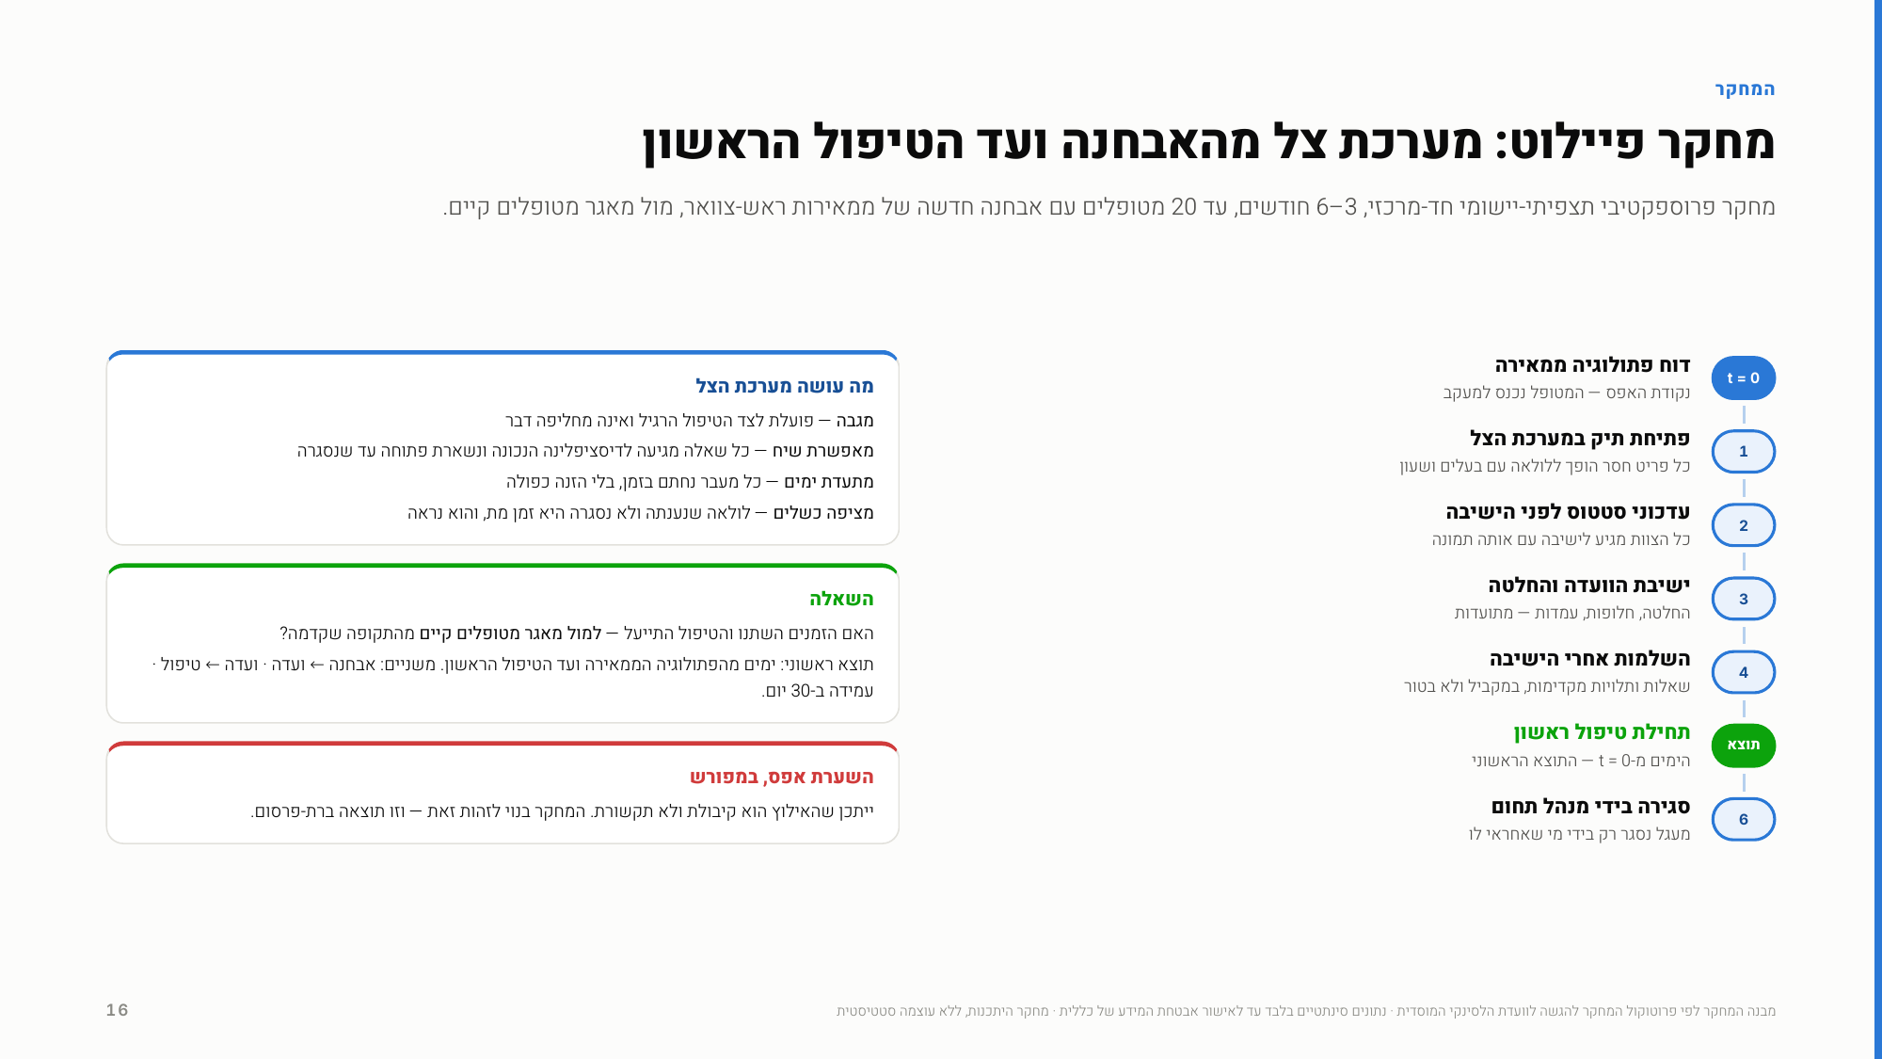
Notes:
המחקר, כתרשים. קרא אותו מלמעלה למטה — זה מסלול המטופל.
נקודת האפס: דוח הפתולוגיה הממאירה. מאותו רגע המטופל נכנס למעקב במערכת הצל.
מערכת צל פירושה: היא פועלת לצד הטיפול הרגיל ואינה מחליפה דבר. היא מגבה, מאפשרת שיח ותקשורת בין הדיסציפלינות, מתעדת את הימים, ומציפה כשלים בתקשורת — לולאה שנענתה ולא נסגרה היא זמן מת, וכאן הוא נראה.
המסגרת: 3 עד 6 חודשים, עד 20 מטופלים עם אבחנה חדשה של ממאירות ראש-צוואר, מהאבחנה ועד הטיפול הראשון.
והשאלה: האם הצלחנו לשנות את הזמנים ולהתייעל, למול מאגר מטופלים קיים מהתקופה שקדמה.
השערת המחקר (H1): ניהול מוסדר של תקשורת מולטידיסיפלינרית יקצר את הזמן מהאבחנה לתחילת הטיפול.
השערת האפס (H0): צוואר-הבקבוק אינו נובע מתקשורת אלא מחוסר קיבולת במערכת — זמינות חדרי ניתוח וזמינות מכון ההקרנות — ולכן התיאום לא יקצר את המרווח הקליני.
ואמור במפורש: זהו מחקר היתכנות ללא עוצמה סטטיסטית. 20 מטופלים נותנים אומדן חציון ושונות לתכנון מחקר רב-מרכזי. ונתונים סינתטיים בלבד עד לאישור אבטחת המידע של כללית.

Slide 17
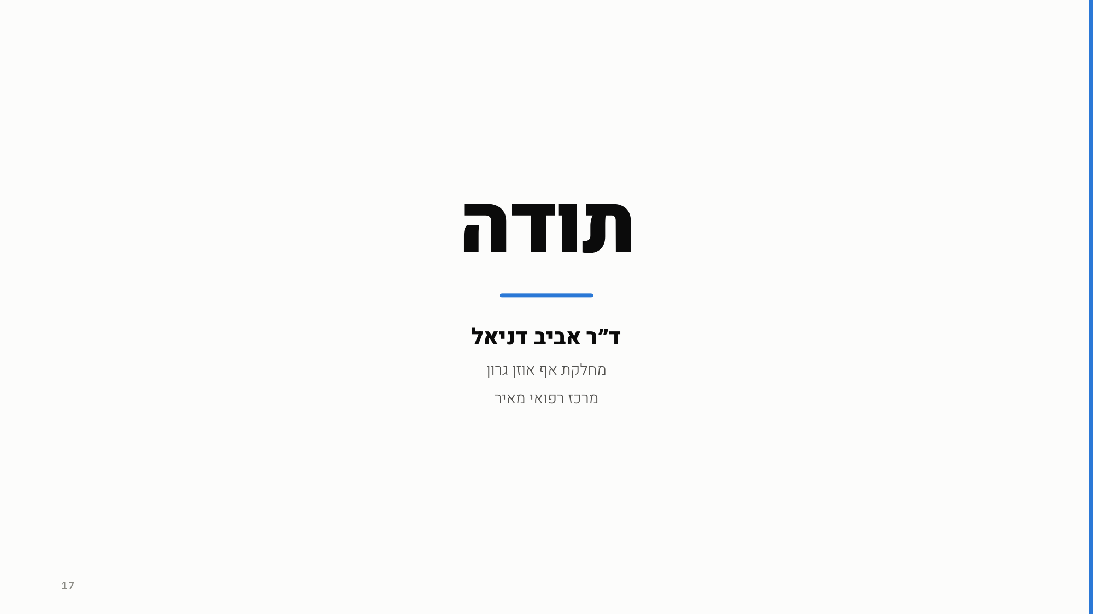
Notes:
שקף תודה. ארבע שורות בלבד, בכוונה — זה פריים מוחזק בזמן השאלות, לא משהו לקרוא.
אל תקרא אותו בקול. אמור תודה, ועבור לשאלות.
שלוש השאלות שיישאלו, והתשובות הקצרות:
״זה מחובר למערכות שלנו?״ — לא. נתונים סינתטיים בלבד, ואישור אבטחת המידע של הכללית הוא תנאי מוקדם מפורש בפרוטוקול, לפני מטופל אחד.
״מי יזין את כל זה? זה עוד עומס על הצוות.״ — הלולאה מחליפה את הערת הדחייה שנכתבת ממילא. האימוץ הוא תוצא נמדד, עם רף עצירה של 60% בשלושה חודשים.
״ומה אם המרווח לא יתקצר?״ — זו השערת האפס, והיא מפורשת. המחקר בנוי לזהות אותה, והיא ברת-פרסום.
והכלל שחשוב מכולם בחדר: אל תמציא מספר בתשובה לשאלה. אם נשאלת על נתון שאינו במצגת, בפרוטוקול או בנספח — אמור שתבדוק ותחזור.

